Slide 1
SSL 세미나
발표자 : 이정철
발표일시 : 2021. 02. 02
Notes:
데이터 분석의 3대장 라이브러리

Slide 2
Data Analysis
목차
PAGE.1
1
2
3
Numpy
Matplotlib
Pandas
Numpy 개요 및 활용
Matplotlib 개요 및 활용
Pandas 개요 및 활용
Notes:
목차 소개

Slide 3

Data Analysis
데이터 분석
PAGE.2
데이터 분석이란?
데이터를 정리, 변환, 모델링하는 과정
Notes:
인트로 데이터 분석 정의
데이터 정리 -> 필요없는 것을 지우는
변환 -> 내가 원하는 형태로 변환
모델링 - > 복잡한 데이터를 일정한 표기법으로 표현하는 것

Slide 4
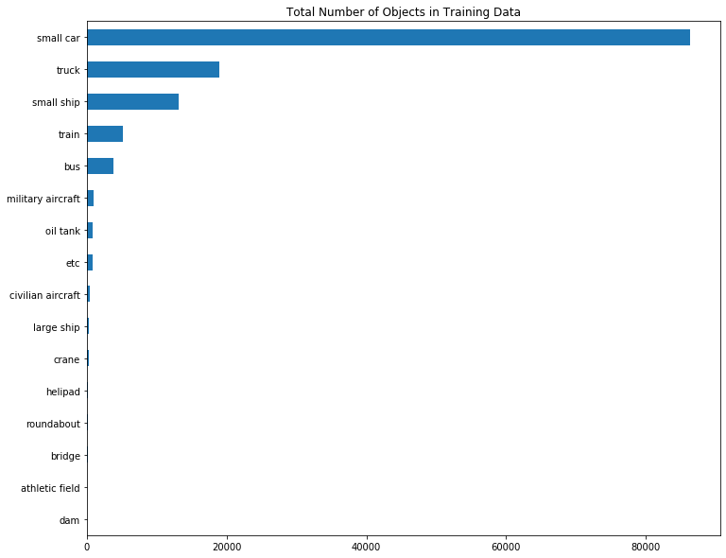
Data Analysis
데이터 분석
PAGE.3
Object | Count
Dam | 3
Athletic field | 40
Bridge | 93
Roundabout | 131
Helipad | 135
Crane | 260
Large ship | 306
Civilian aircraft | 424
Etc | 853
Oil tank | 868
Military aircraft | 937
Bus | 3,840
Train | 5,123
Small ship | 13,107
Truck | 19,011
Small car | 86,305
Notes:
데이터를 보고 학습에 변화를 줌
Small car가 압도적으로 많고 dam은 거의 없다.
이렇게 학습할 경우, dam을 잘 인식하지 못하는 경우가 발생할 가능성이 크다.
그래서 dam과 같이 양이 적은 데이터를 회전, 반전 등 여러가지 기법을 통해 양을 늘려서 학습하면 성능이 꽤나 상승한다.
이렇듯, 인공지능 분야에서도 데이터를 분석하여 학습을 변화시키는 것이 매우 중요하다.
이러한 데이터를 쉽게 다룰 수 있게 도와주는 라이브러리들을 알아봅시다.

Slide 5
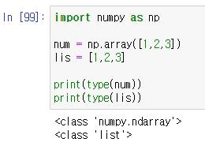
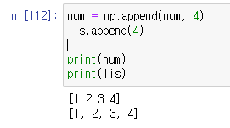
Data Analysis
Numpy
PAGE.4
Numpy 란?
행렬이나 대규모 다차원 배열을 쉽게 처리할 수 있는
파이썬 라이브러리
ndarray(n-dimension array)
Notes:
Numpy 무엇
현재 대부분의 인공지능 프레임워크에서 사용됩니다.
Ndarray 라고하는 객체를 사용함
리스트와 비슷하지만 행렬연산에 필요한 기능 위주로 제공(pop 같은 건 없음)
행렬, 다차원 배열 그냥 리스트로 쓰면 되지 않나? 싶음! 하지만 아니다
브로드캐스팅 기능

Slide 6
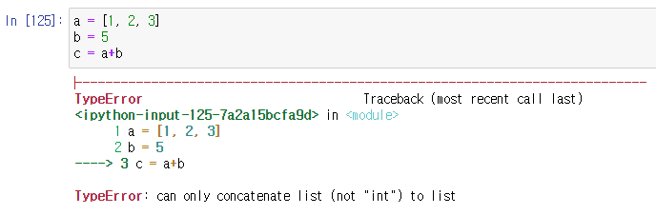
Data Analysis
Numpy
PAGE.5
Broadcasting
전파
Notes:
A + b 는 행렬의 형태가 다르기 때문에 동작할 수 없음

Slide 7
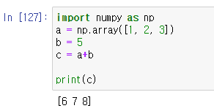
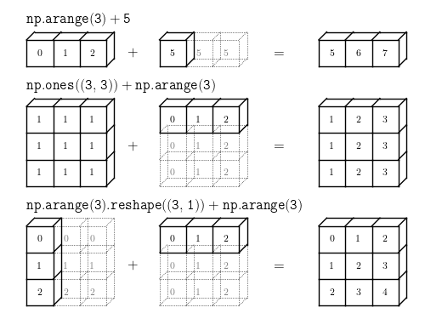
Data Analysis
Numpy
PAGE.6
Broadcasting
저차원의 행렬을 고차원으로 확장하는 것!
Notes:
하지만, numpy를 이용하면 됨

Slide 8
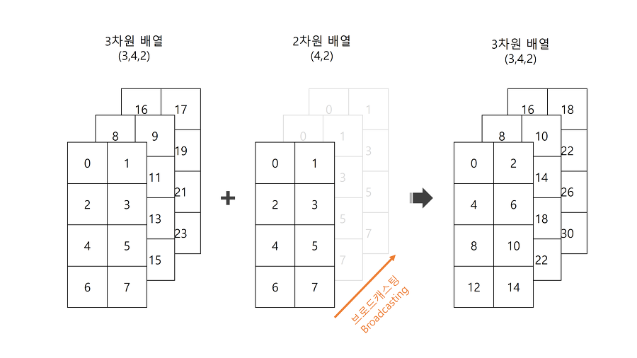
Data Analysis
Numpy
PAGE.7
Broadcasting
Notes:
다차원 배열에도 적용

Slide 9
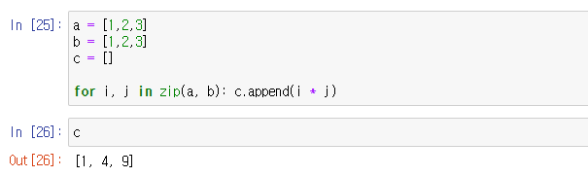
Data Analysis
Numpy
PAGE.8
Notes:
코드 설명
1 1 곱하고 2 2 곱하고 3 3 곱해서
1 4 9 하는 코드

Slide 10
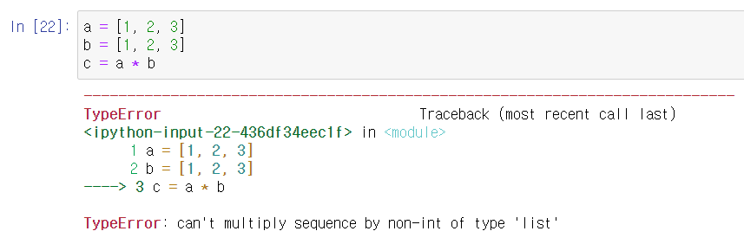
Data Analysis
Numpy
PAGE.9

Slide 11
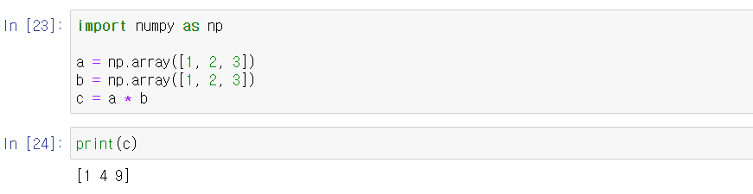
Data Analysis
Numpy
PAGE.10
Notes:
하지만 Numpy는 요소끼리의 곱도 지원함
Numpy는 이것말고도 큰 특징이 있는데 바로 대용량 연산에서 아주 빠른 속도를 보인다는 점

Slide 12
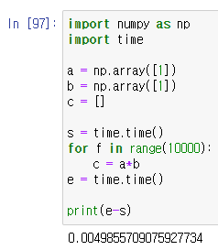
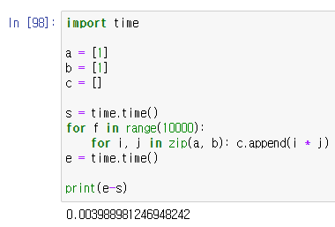
Data Analysis
Numpy
PAGE.11
Numpy
List
Notes:
넘파이 연산과 리스트 연산 비교
리스트 크기는 1
10000번 수행 연산 비교
Numpy보다 List 연산이 더 빠르게 나옴

Slide 13
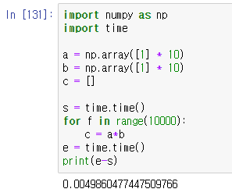
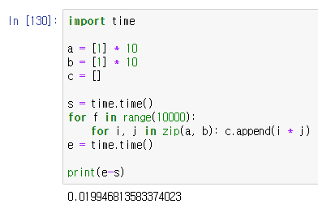
Data Analysis
Numpy
PAGE.12
Numpy
List
Notes:
넘파이 연산과 리스트 연산 비교
리스트 크기는 10
10000번 수행 연산 비교
Numpy는 차이가 거의 없음
List는 약 5배 느려짐

Slide 14
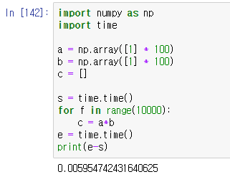
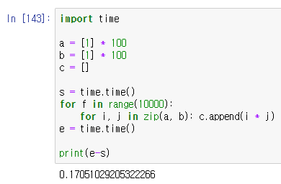
Data Analysis
Numpy
PAGE.13
Numpy
List
Notes:
넘파이 연산과 리스트 연산 비교
리스트 크기는 100
10000번 수행 연산 비교
Numpy는 차이가 20% 정도 느려짐
List는 약 9배 느려짐

Slide 15
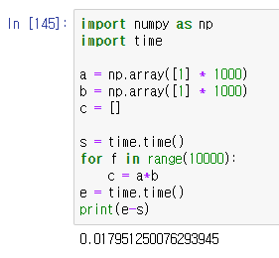
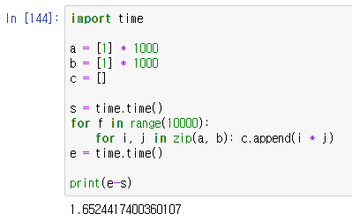
Data Analysis
Numpy
PAGE.14
Numpy
List
대용량 연산으로 갈수록 Numpy 연산이 매우 유리하다
Notes:
넘파이 연산과 리스트 연산 비교
리스트 크기는 1000
10000번 수행 연산 비교
Numpy는 차이가 3배 정도 느려짐
List는 약 10배 느려짐

Slide 16
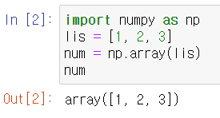
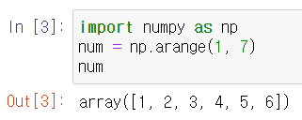
Data Analysis
Numpy
PAGE.15
자주쓰는 함수
Notes:
또한 편리한 함수제공

Slide 17
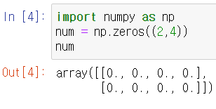
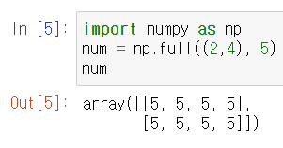
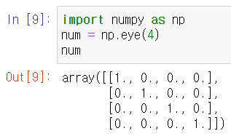
Data Analysis
Numpy
PAGE.16
자주쓰는 함수

Slide 18
Data Analysis
Numpy
PAGE.17
자주쓰는 함수
사칙연산 관련 (add, subtract, multiply, divide)
행렬곱 (dot)
내부 원소 연산 (sum, prod)
내부 원소 최대, 최소 (max, argmax, min, argmin)
랜덤 난수 생성 (random.randn, random.randint)
…
Notes:
이외에도 사칙연산, 행열곱 내부원소 관련, 랜덤 난수 생성 등 다양한 함수가 있음

Slide 19
Data Analysis
Matplotlib
PAGE.18
Matplotlib 란?
매트랩과 유사한 그래프 표시를 하는
파이썬 라이브러리
Notes:
2. Matplotlib 무엇?
Matlab 암? ㅇㅇ 난 암. 공수 배웠으면 알거임
Matlab 사용자들이 쉽게 사용할 수 있도록 만든 라이브러리임

Slide 20
Data Analysis
Matplotlib
PAGE.19
Matplotlib 구성요소
Figure – 그림전체를 가리키는 용어. Canvas로 생각.
Axes – 보통 plot으로 생각하는 하나의 그래프
Axis – 축이라 해석하나, 정확히는 x, y의 제한 범위
Artist – Figure 위에 그려지는 모든 것. Text, line 등…

Slide 21
Data Analysis
Matplotlib
PAGE.20
Matplotlib 구성요소
Figure
Axes
Artist
Axis
Notes:
그림으로 보면 이럼!
다음은 그리는 함수

Slide 22
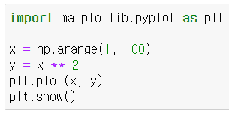
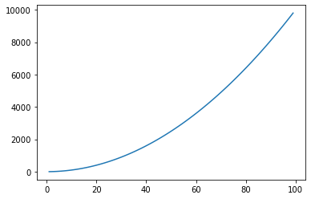
Data Analysis
Matplotlib
PAGE.21
Matplotlib 주요함수
Notes:
Plot을 이용하면 이렇게 그릴 수 있음
깔끔해 보이지만 뭔가 부족함

Slide 23
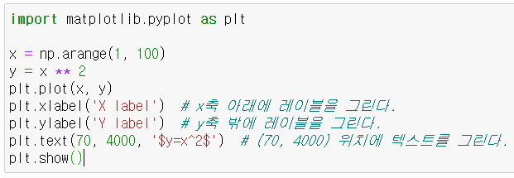
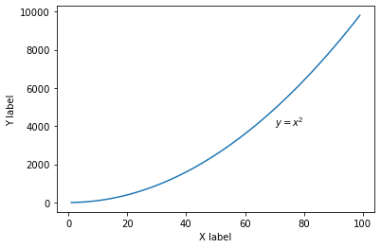
Data Analysis
Matplotlib
PAGE.22
Matplotlib 주요함수
Notes:
이렇게 x,y label 과 text를 추가하여 더 보기 좋은 그래프!
그런데 하나의 figure에 그래프 하나 밖에 못하나?
노!

Slide 24
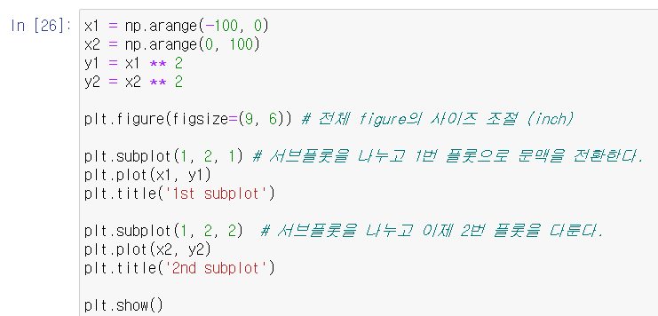
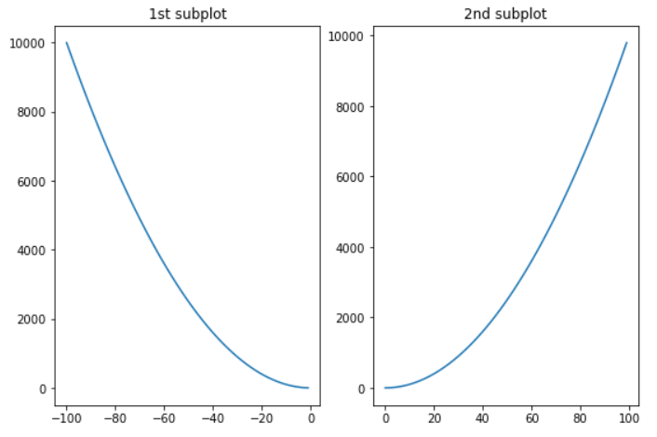
Data Analysis
Matplotlib
PAGE.23
Notes:
Subplot을 이용하면 됨!
행 개수, 열 개수, 인덱스 번호
그런데 이상태로 두면 축 이름 넣으면 겹쳐서 보기 싫고
인덱스를 알아서 계산해야 하므로 귀찮음

Slide 25
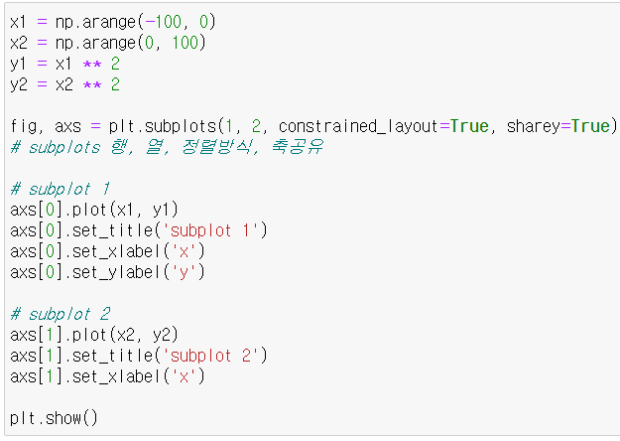
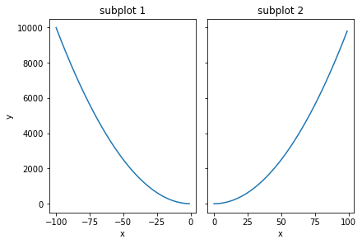
Data Analysis
Matplotlib
PAGE.25
Notes:
Subplots을 이용하면 됨!
행 개수, 열 개수, 정렬 방식, 축 공유
깰꼼해짐
지금은 1, 2 이지만 만약 행 열을 2 2 로 준다면

Slide 26
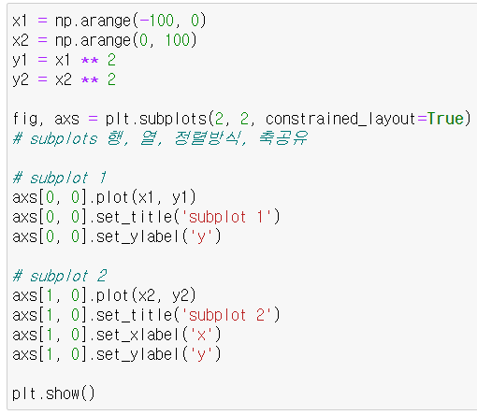
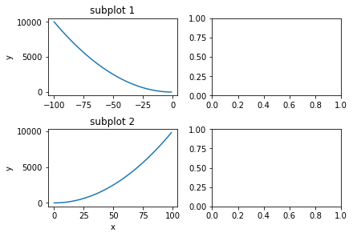
Data Analysis
Matplotlib
PAGE.26
Notes:
리스트처럼 접근가능

Slide 27

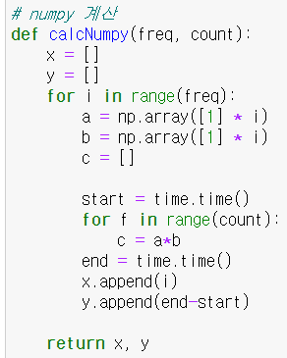
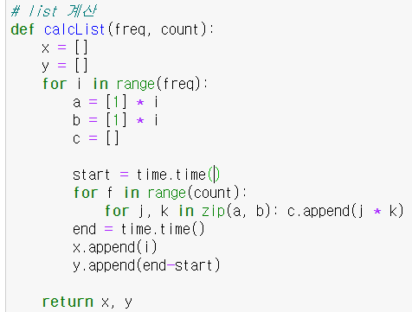
Data Analysis
실제 적용
PAGE.26
1. 라이브러리 import
2. Numpy 계산 함수
3. List 계산 함수
Notes:
아까 numpy 계산 시간에 대해서 한번 그래프를 만들고 데이터를 분석해보자

Slide 28
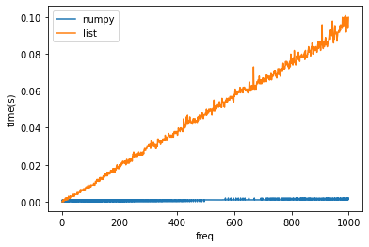
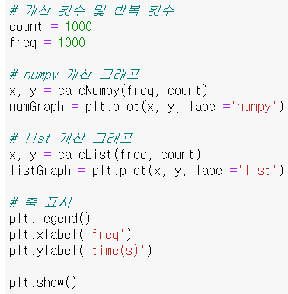
Data Analysis
실제 적용
PAGE.27
4. 그래프 출력
Notes:
ㅗㅜㅑ;;

Slide 29
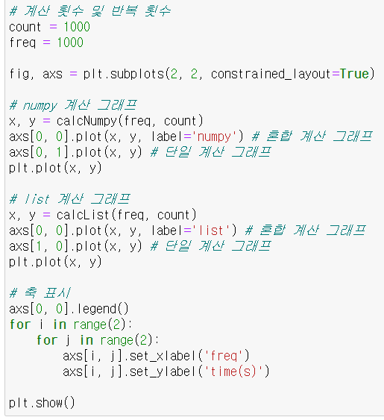
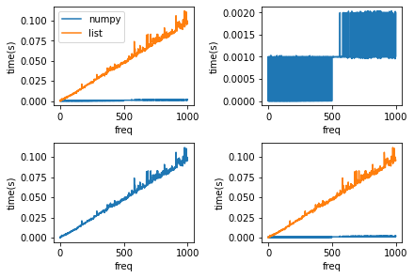
Data Analysis
실제 적용
PAGE.28
5. 따로따로 지정하기
Notes:
따로따로 보고싶음!
Subplots 이용!

Slide 30
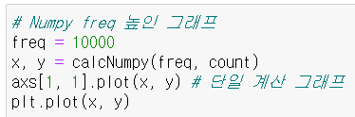
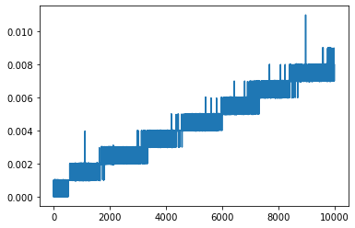
Data Analysis
실제 적용
PAGE.29
6. Numpy Frequency 증가
Notes:
Numpy 그래프 더 늘려줭…
??? 왜 계단 그래프일까
단위가 너무 작아! -> count가 작아서 생긴 문제! 소수점 누락

Slide 31
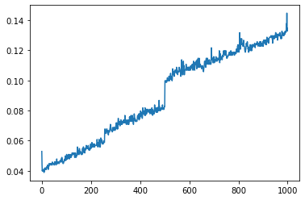
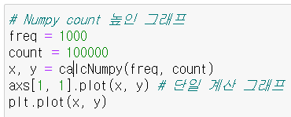
Data Analysis
실제 적용
PAGE.30
7. Numpy Count 증가
Notes:
Count 늘리니까 그래프가 잘 보이기 시작함
어찌됬건 대용량 연산에서 Numpy가 일반 파이썬 리스트 연산보다 훠어어얼씬 빠르다는 것을 알았습니다 !
오늘은 여기까지

